Slide 1
Reforma Tributária
Senado Federal
Comissão de Constituição, Justiça e Cidadania - CCJ
03 de outubro de 2023
Francelino Valença
Presidente da Fenafisco
Doutorando em direito

Slide 2
Qual deveria ser a finalidade de se fazer uma Reforma Tributária?

Slide 3
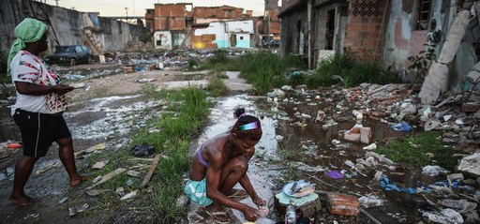

Slide 4
Pacto Federativo x Nova Entidade Pública sob regime especial com independência técnica, administrativa, orçamentária e financeira

Slide 5
CONSELHO FEDERATIVO
§ 2º na forma da lei complementar:
I – todos os estados, o distrito federal e todos os municípios serão representados, de forma paritária, na instância máxima de deliberação do conselho federativo
V – o conselho federativo coordenará a atuação integrada dos estados, do distrito federal e dos municípios, na fiscalização, no lançamento, na cobrança e na representação administrativa ou judicial do imposto, podendo definir hipóteses de delegação ou compartilhamento de competências entre as administrações tributárias e entre as procuradorias dos entes federativos;

Slide 6
CONSELHO FEDERATIVO
§ 3º A participação dos entes federativos na instância máxima de deliberação do conselho federativo observará a seguinte composição:
I – 27 membros, representando cada estado e o distrito federal;
II – 27 membros, representando o conjunto dos municípios e do distrito federal, que serão eleitos nos seguintes termos: a) 14 representantes, com base nos votos de cada município, com valor igual para todos; e b) 13 representantes, com base nos votos de cada município ponderados pelas respectivas populações

Slide 7
CONSELHO FEDERATIVO
§ 4º as deliberações no âmbito do conselho federativo serão consideradas aprovadas se obtiverem, cumulativamente, os votos:
I – em relação ao conjunto dos estados e do distrito federal: a) da maioria absoluta de seus representantes; e b) de representantes dos estados e do distrito federal que correspondam a mais de 60% (sessenta por cento) da população do país; e
II – em relação ao conjunto dos municípios e do distrito federal, da maioria absoluta de seus representantes.

Slide 8
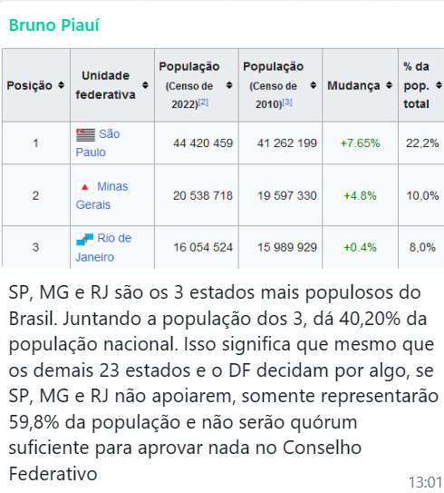

Slide 9
CONSELHO FEDERATIVO
156-A:
I – editar normas infralegais sobre temas relacionados ao imposto, de observância obrigatória por todos os entes que o integram;
II – uniformizar a interpretação e a aplicação da legislação do imposto, que serão vinculantes para todos os entes que o integram;
III – arrecadar o imposto, efetuar as compensações e distribuir o produto da arrecadação entre estados, distrito federal e municípios;
IV – dirimir as questões suscitadas no âmbito do contencioso administrativo tributário entre o sujeito passivo e a administração tributária

Slide 10
CONSELHO FEDERATIVO
Art. 61. A iniciativa das leis complementares e ordinárias cabe a qualquer membro ou comissão da Câmara dos Deputados, do Senado Federal ou do Congresso Nacional, ao Presidente da República, ao Supremo Tribunal Federal, aos Tribunais Superiores, ao Procurador-Geral da República e aos cidadãos, na forma e nos casos previstos nesta constituição.
§ 3º A iniciativa de lei complementar que trate do imposto previsto no art. 156-A também caberá ao Conselho Federativo do imposto sobre bens e serviços a que se refere o art. 156-b.” (NR)
“art. 64. A discussão e votação dos projetos de lei de iniciativa do presidente da República, do Supremo Tribunal Federal, dos Tribunais Superiores e do Conselho Federativo do imposto sobre bens e serviços terão início na câmara dos deputados.

Slide 11
CONSELHO FEDERATIVO
I – Reterá montante equivalente ao saldo acumulado de créditos do imposto Não compensados pelos contribuintes ou não ressarcidos ao final de cada período de apuração; e
II – distribuirá o montante excedente ao ente federativo de destino das operações que não tenham gerado creditamento na forma prevista no § 1º, VIII, segundo o disposto no § 5º, I e IV, ambos do art. 156-a.
§ 5º lei complementar disporá sobre:
I – as regras para a distribuição do produto da arrecadação do imposto, disciplinando, entre outros aspectos: a) a sua forma de cálculo; b) o tratamento em relação às operações em que o imposto não seja recolhido tempestivamente; c) as regras de distribuição aplicáveis aos regimes específicos e diferenciados de tributação previstos nesta constituição;
II – o regime de compensação, podendo estabelecer hipóteses em que o aproveitamento do crédito ficará condicionado à verificação do efetivo recolhimento do imposto incidente sobre a operação, desde que: a) o adquirente possa efetuar o recolhimento do imposto incidente nas suas aquisições de bens ou serviços; ou b) o recolhimento do imposto ocorra na liquidação financeira da operação;
III – a forma e o prazo para ressarcimento de créditos acumulados pelo contribuinte;

Slide 12
Art. 2º O Ato das Disposições Constitucionais Transitórias passa a vigorar com os seguintes artigos alterados ou acrescidos:
“Art. 129. Resolução do Senado Federal fixará, para todas as esferas federativas, as alíquotas de referência dos tributos previstos nos arts. 156-A e 195, V, da Constituição Federal, observados a forma de cálculo e os limites previstos em lei complementar, de forma a compensar:
§ 1º As alíquotas de referência serão fixadas no ano anterior ao de sua vigência, não se aplicando o disposto no art. 150, III, ‘c’, da Constituição Federal, com base em cálculo realizado pelo Tribunal de Contas da União.

Slide 13
§ 5º Os entes federativos e o Conselho Federativo do Imposto sobre Bens e Serviços fornecerão ao Tribunal de Contas da União as informações necessárias para o cálculo a que se refere os §§ 1º e 3º.
§ 7º O cálculo das alíquotas a que se refere o § 1º será realizado com base em proposta encaminhada pelo Ministério da Fazenda, que deverá fornecer todos os subsídios necessários, mediante o compartilhamento de dados e informações, inclusive as protegidas por sigilo fiscal, cujo formato e conteúdo deverão ser regulamentados pelo Tribunal de Contas da União.”

Slide 14
TRIBUNAL DE CONTAS DA UNIÃO
DA FISCALIZAÇÃO CONTÁBIL, FINANCEIRA E ORÇAMENTÁRIA
Art. 70. A fiscalização contábil, financeira, orçamentária, operacional e patrimonial da União e das entidades da administração direta e indireta, quanto à legalidade, legitimidade, economicidade, aplicação das subvenções e renúncia de receitas, será exercida pelo Congresso Nacional, mediante controle externo, e pelo sistema de controle interno de cada Poder. (CONSTITUIÇÃO FEDERAL)

Slide 15
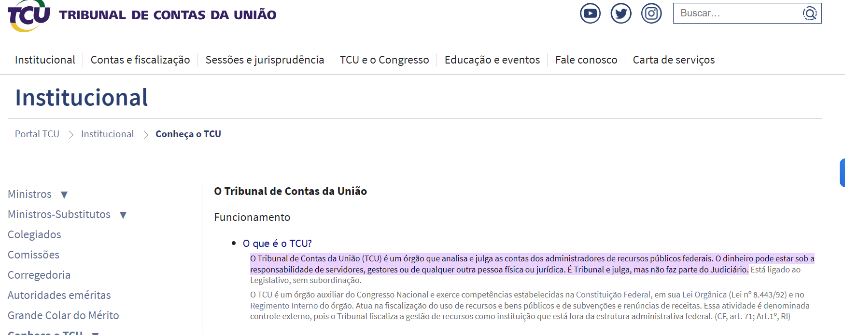

Slide 16
Risco free rider

Slide 17
Art. 2º O Ato das Disposições Constitucionais Transitórias passa a vigorar com os seguintes artigos alterados ou acrescidos:
“Art. 127. De 2029 a 2032, as alíquotas dos impostos previstos nos arts. 155, II, e 156, III, da Constituição Federal, serão fixadas nas seguintes proporções das alíquotas fixadas nas respectivas legislações:
I – 9/10 (nove décimos), em 2029;
II – 8/10 (oito décimos), em 2030;
III – 7/10 (sete décimos), em 2031; e
IV – 6/10 (seis décimos), em 2032.

Slide 18
“Art. 130. De 2029 a 2078, o produto da arrecadação de Estados, Distrito Federal e Municípios com o imposto de que trata o art. 156-A da Constituição Federal será distribuído a estes conforme o disposto neste artigo.
§ 1º Será retido do produto da arrecadação do imposto de cada Estado, do Distrito Federal e de cada Município, calculada nos termos do art. 156-A, § 4º, II, e § 5º, I e IV, antes da aplicação do disposto no art. 158, IV, ‘b’, ambos da Constituição Federal:
I – de 2029 a 2034, montante correspondente a 90% (noventa por cento) do valor do imposto apurado com base nas alíquotas de referência de que trata o art. 129 deste Ato das Disposições Constitucionais Transitórias;

Slide 19
II – de 2035 a 2078, montante correspondente ao percentual em 2034, reduzido à razão de um quarenta e cinco avos por ano, do valor do imposto apurado com base nas alíquotas de referência de que trata o art. 129 deste Ato das Disposições Constitucionais Transitórias.
§ 2º Na forma estabelecida em lei complementar, o montante retido nos termos do § 1º será distribuído entre os Estados, o Distrito Federal e os Municípios proporcionalmente à receita média de cada ente federativo entre 2024 e 2028, devendo ser considerada:

Slide 20
“Art. 133. Os saldos credores relativos ao imposto previsto no art. 155, II, da Constituição Federal, existentes ao final de 2032 serão aproveitados pelos contribuintes na forma deste artigo.
§ 1º O disposto neste artigo alcança os saldos credores cujo aproveitamento ou ressarcimento sejam admitidos pela legislação em vigor e que tenham sido homologados pelos respectivos entes federativos, observadas as seguintes diretrizes:
I – apresentado o pedido de homologação, o ente federativo deverá se pronunciar no prazo estabelecido na lei complementar referida no caput;
II – na ausência de resposta ao pedido de homologação no prazo a que se refere o inciso I, os respectivos saldos credores serão considerados homologados.

Slide 21
§ 2º O disposto neste artigo também é aplicável aos créditos do imposto referido no caput deste artigo que sejam reconhecidos após o prazo nele estabelecido. § 3º O saldo dos créditos homologados será informado pelos Estados e pelo Distrito Federal ao Conselho Federativo do Imposto sobre Bens e Serviços para que seja compensado com o imposto de que trata o art. 156-A, da Constituição Federal:
I – pelo prazo remanescente, apurado nos termos do art. 20, § 5º, da Lei Complementar nº 87, de 13 de setembro de 1996, para os créditos relativos à entrada de mercadorias destinadas ao ativo permanente;
II – em 240 (duzentos e quarenta) parcelas mensais, iguais e sucessivas, nos demais casos.

Slide 22
Art. 156-A...§ 5º Lei complementar disporá sobre:
II – o regime de compensação, podendo estabelecer hipóteses em que o aproveitamento do crédito ficará condicionado à verificação do efetivo recolhimento do imposto incidente sobre a operação...

Slide 23
IMPOSTO transmissão causa mortis e doação, de quaisquer bens ou direitos – ITCMD (Aumento da regressividade)

Slide 24
Art. 155. Compete aos Estados e ao Distrito Federal instituir impostos sobre:
I - transmissão causa mortis e doação, de quaisquer bens ou direitos;
§1º ...................................................................... ............................................................................
II – relativamente a bens móveis, títulos e créditos, compete ao estado onde era domiciliado o de cujus, ou tiver domicílio o doador, ou ao distrito federal; .............................................................................
VI – será progressivo em razão do valor da transmissão ou da doação; e
VII - não incidirá sobre as transmissões e doações para as instituições sem fins lucrativos com finalidade de relevância pública e social, inclusive as organizações assistenciais e beneficentes de entidades religiosas e institutos científicos e tecnológicos, e por elas realizadas na consecução dos seus objetivos sociais, observadas as condições estabelecidas em lei complementar.

Slide 25
imposto sobre a propriedade de veículos automotores (manutenção da injustiça tributária)

Slide 26
Art. 155. Compete aos Estados e ao Distrito Federal instituir impostos sobre:
III - propriedade de veículos automotores.
II – poderá ter alíquotas diferenciadas em função do tipo, do valor, da utilização e do impacto ambiental;
III – incidirá sobre a propriedade de veículos automotores terrestres, aquáticos e aéreos, excetuadas: a) aeronaves agrícolas e de operador certificado para prestar serviços aéreos a terceiros; b) embarcações de pessoa jurídica que detenha outorga para prestar serviços de transporte aquaviário ou de pessoa física ou jurídica que pratique pesca industrial, artesanal, científica ou de subsistência; c) plataformas suscetíveis de se locomoverem na água por meios próprios; e d) tratores e máquinas agrícolas.” (Nr)

Slide 27


Slide 28
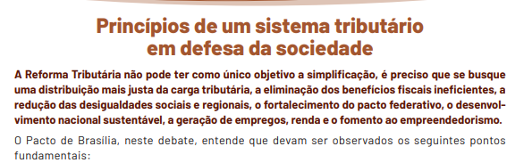

Slide 29
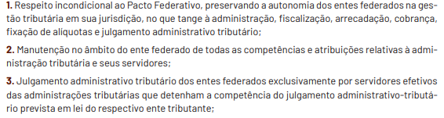

Slide 30
